Slide 1
Sistema web Para psicología
See´yawo…

Slide 2
Descripción conceptual
El sistema web se enfoca para profesionales en psicología, los cuales requieren de una plataforma en línea para la creación de expedientes digitales en la atención de pacientes. Tales expedientes se podrán crear, modificar, buscar e imprimir para darle seguimiento al paciente atendido.

Slide 3
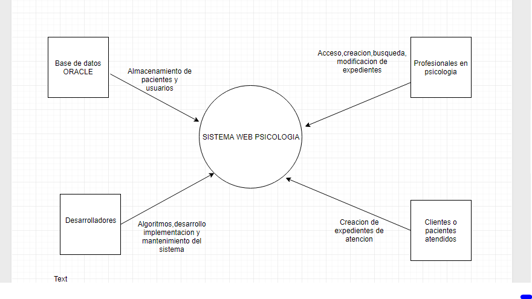
Diagrama de contexto

Slide 4
Arquitectura implementada
El sistema se desarrollará en la plataforma Dreamweaver bajo el lenguaje de programación web PHP para MacOS, con base de datos SQL Server.

Slide 5
Objetivos y tipos de usuarios
-Servir de plataforma en línea para acceso remoto en cualquier lugar.
-Darle un seguimiento estratégico a cada paciente atendido.
-Crear documentos digitales de fácil acceso y manipulación.
Esta dirigido únicamente para profesionales psicólogos.

Slide 6
Descripción funcional y opciones
El software será una pagina web donde cada psicólogo podrá registrarse con su código de profesional y crear un usuario y contraseña para dicho acceso, tales datos serán validos mediante correo electrónico.
Tendrá 4 opciones donde podrá crear, modificar, buscar e imprimir los expedientes digitales para el posterior seguimiento al paciente atendido, teniendo así acceso en cualquier lugar que se ubique.

Slide 7
3 opciones del sistema
1.Mantenimiento de usuarios
2.Inserccion de datos del paciente
3.Busqueda de expediente mediante consecutivo único.
4. Creación de expedientes.

Slide 8
conclusiones

Slide 9


